Slide 1
Mi mindannyian hozzáférhetővé tesszük a digitális információkat – Digitális akadálymentesítés

Slide 2
Résztvevő országok
Írország, Magyarország, Olaszország, Spanyolország (3), Svédország
Időtartam: 2017. október – 2019. szeptember
Projekt azonosító: Erasmus+ KA-2 projekt: 2017-1-ES01-KA202-038673
Koordinátor: University of Alcala (Spanyolország)

Slide 3

Partnerek
Consejería de Economía, Empleo y Hacienda. DG De Formación. Com. de Madrid – Spain (https://cftic.centrosdeformacion.empleo.madrid.org/proyectos/wamdia)
DMC-Metrix – Ireland (https://dmc-metrix.ie/wamdia/)
Grupo Caip Doc-It (Spanyolország) – https://doc-it.es/wamdia
iTStudy (Magyarország) – (http://itstudy.hu/hu/wamdia )
PRISM (Olaszország) – (http://www.associazioneprism.eu/wamdia/)
SMEBox (Svédország) – (https://www.smebox.com/wamdia.html)
SZÁMALK-Szalézi Szakgimnázium (Magyarország)

Slide 4




Projekt platformok
A projekt hivatalos weblapja: http://wamdia.eu/
A projekt Facebook oldala: https://www.facebook.com/Wamdia-144224782881060/
A projekt Twitter oldala: https://twitter.com/WAMDIA_Project?lang=es
Youtube: https://www.youtube.com/channel/UCfwh9GF2NW0c_6Jw1J6ZiXQ
Moodle: http://moodle.wamdia.eu/

Slide 5
Célcsoport
A WAMDIA az átlagos IKT felhasználókat támogatja abban, hogy hozzáférhetővé tegyék a digitális információt.
• közalkalmazottak és vezetők;
nem informatikai szakmákban jelen lévő szakképző tanárok és diákok minden fajta szakképző és felsőoktatási intézményben;
kis- és középvállalatok alkalmazottai és vezetői

Slide 6
Projekt célja
A WAMDIA projekt partnersége változtatni szeretne az
IKT felhasználók hagyományos felfogásán, ugyanis
valójában bárki hozzájárulhat a digitális információ jobb
hozzáférhetőségéhez azáltal, hogy az elkészített és
közös használatra szánt fájlokat (pl.
szövegszerkesztőben készült dokumentumokat,
prezentációkat vagy pdf anyagokat) akadálymentesíti.

Slide 7
Projekt célja
A digitális hozzáférhetőség és az európai irányelvek alkalmazásának tanulmányozása minden országban;
• A digitális hozzáférhetőséghez tantervi stratégia kidolgozása minősítési keretrendszerrel és tanúsítvánnyal, ami a jövőbeli fenntarthatóságot
biztosítja;
• A digitális hozzáférhetőséghez könnyen hozzáférhető, átültethető, többnyelvű segédanyagok és erőforrások készítése, mint a OER (Nyílt oktatási források), amiket be lehet vezetni új országokban is.

Slide 8
Európai akadálymentesítési irányelvek
Az Európai Parlament (EP) strasbourgi plenáris ülésén elfogadta az európai akadálymentesítési irányelvet, amely szerint az infrastrukturális fejlesztések mellett technikai eszközöket és szolgáltatásokat is elérhetővé kell tenni az Európai Unióban élő mintegy 80 millió fogyatékkal élő számára.
AZ EURÓPAI PARLAMENT ÉS A TANÁCS (EU) 2016/2102 IRÁNYELVE
(2016. október 26.)-án jelent meg a közszférabeli szervezetek honlapjainak és mobilalkalmazásainak akadálymentesítéséről
Az új irányelv amellett, hogy javítani fogja a fogyatékkal élők mindennapi életét, ösztönözni kívánja a vállalkozásokat, hogy innovatívabb termékeket és szolgáltatásokat nyújtsanak mindenki számára.

Slide 9
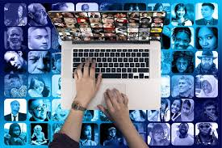
Európai akadálymentesítési irányelvek
Akadálymentes audiovizuális médiaszolgáltatások nyújtás
Digitális űrlapok feldolgozása, illetve a hitelesítési, azonosítási és fizetési eljárások teljesítése
Irodai fájlformátumok, amelyeket elsődlegesen nem webes használatra szántak és amelyek honlapokon megtalálhatók, például az Adobe Portable Document Format (PDF) és a Microsoft Office dokumentumok, illetve ezek (nyílt forráskódú) megfelelői.
Képek, térképek digitális akadálymentesítése
Honlapok, mobilalkalmazási akadálymentesítése

Slide 10
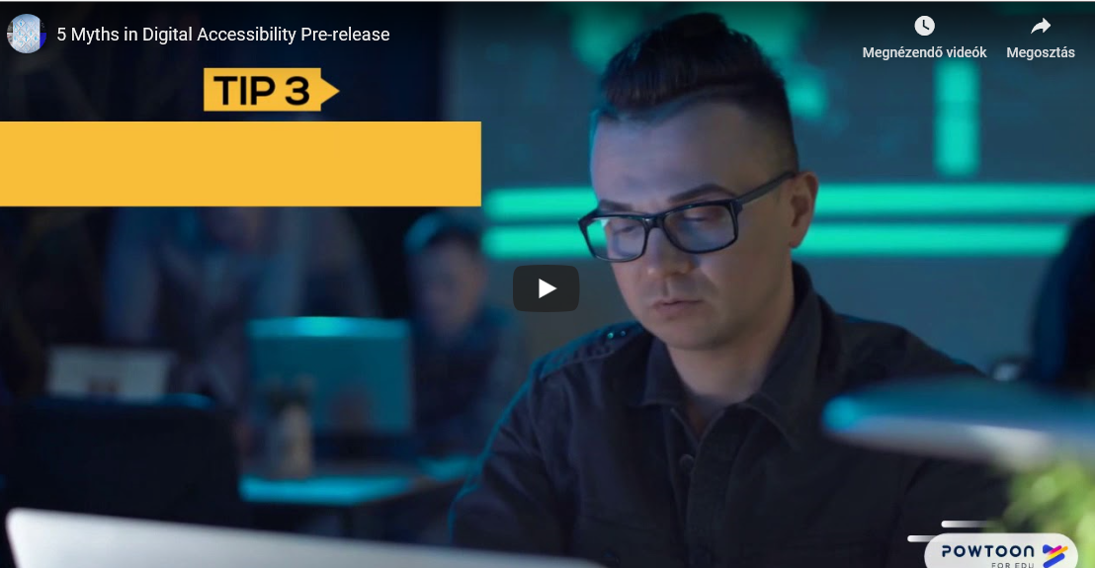
Digitális akadálymentesítésre történő figyelemfelkeltés
https://youtu.be/26tOFOp66tY?t=21

Slide 11
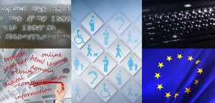
Interjúk eredményei
A mindennapi tevékenységem során a digitális akadálymentesítés mint megoldandó probléma nem merül fel, ezért a törvényi vagy jogszabályi hátterének vizsgálatával sem foglalkoztam.
Mit gondol, a digitális akadálymentesítés inkább az informatikai szakemberek vagy a felhasználók feladata?
Minden hátrányos helyzetű ember életminőségének javítása humanitárius kötelességünk. Közös munkának gondolom.
Egyételmű, hogy mindenkinek feladata van.

Slide 12
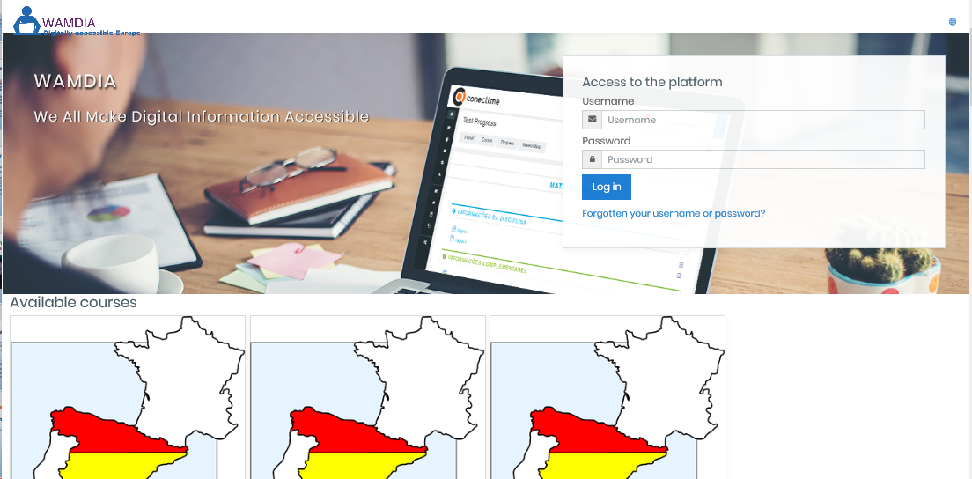
Tematika, tananyag kidolgozása
http://moodle.wamdia.eu/

Slide 13
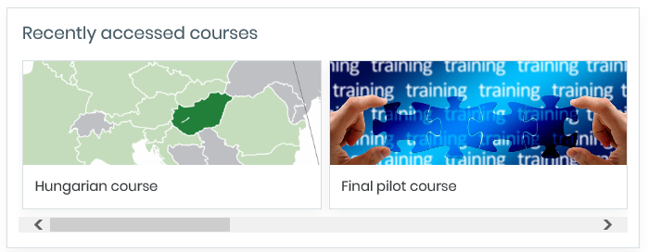
Moodle kurzusok

Slide 14
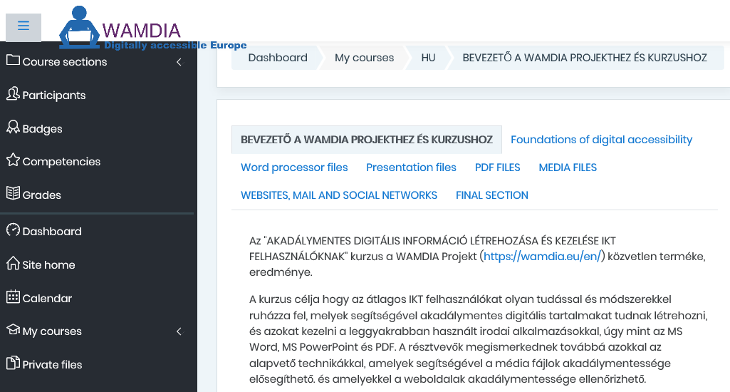
Moodle kurzusok, e-tananyag

Slide 15
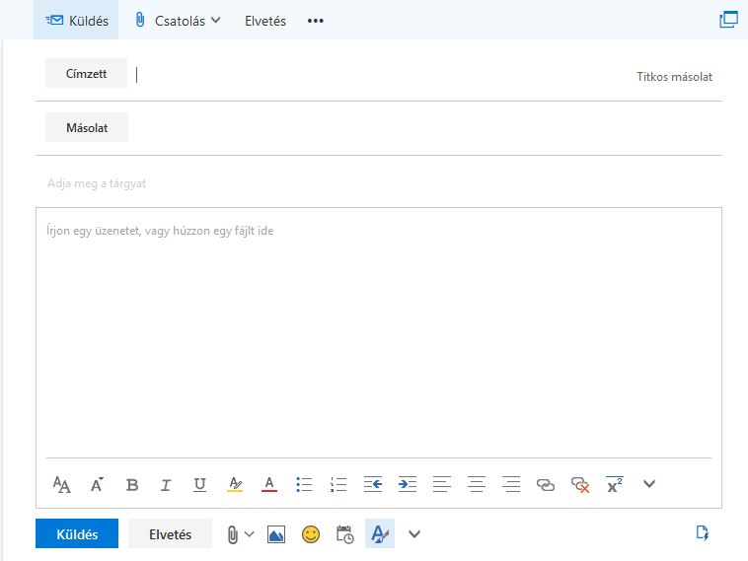

Nézzünk egy-egy egyszerű példát!
A formázási eszköztár megjelenítése

Slide 16
Nézzünk egy-egy egyszerű példát!
Erre az ikonra kattintva rejthető el, vagy fedhető fel a formázási eszköztár:

Slide 17
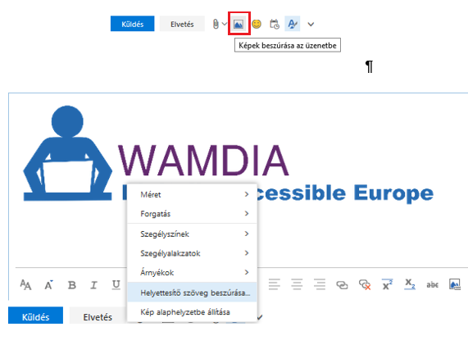
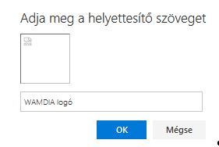
Nézzünk egy-egy egyszerű példát!

Slide 18
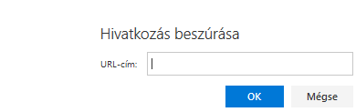
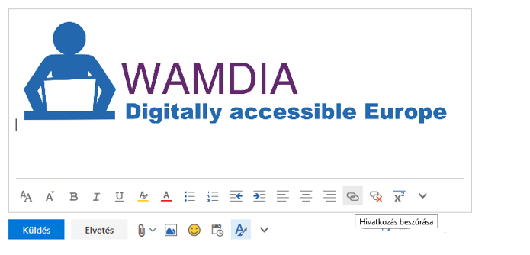
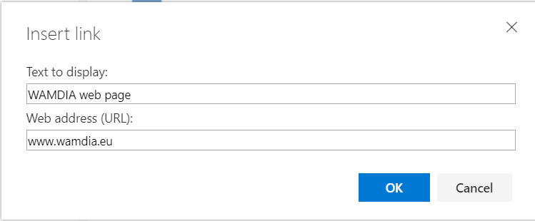
Nézzünk egy-egy egyszerű példát!

Slide 19
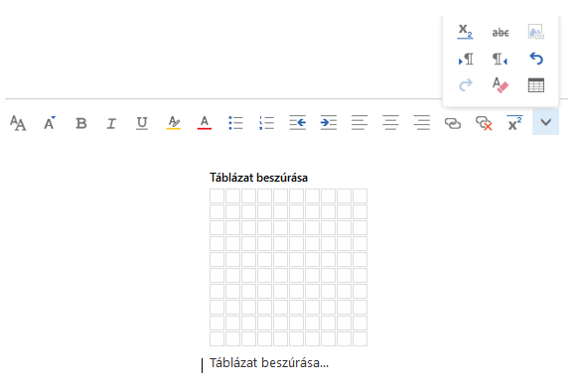
Nézzünk egy-egy egyszerű példát!

Slide 20
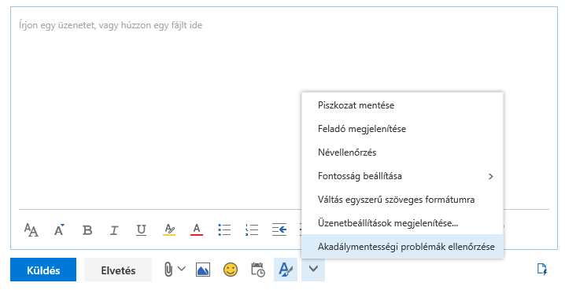
Nézzünk egy-egy egyszerű példát!

Slide 21
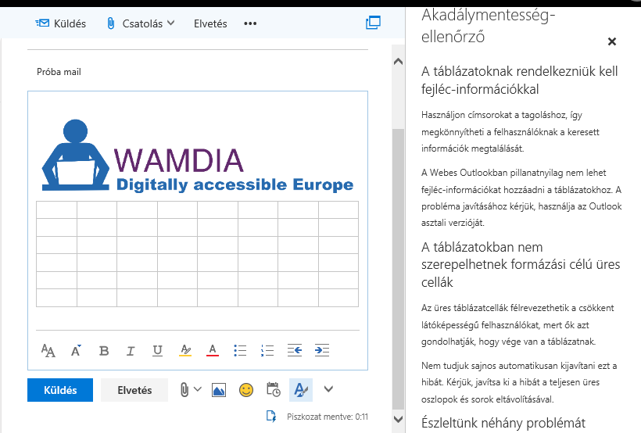
Nézzünk egy-egy egyszerű példát!

Slide 22
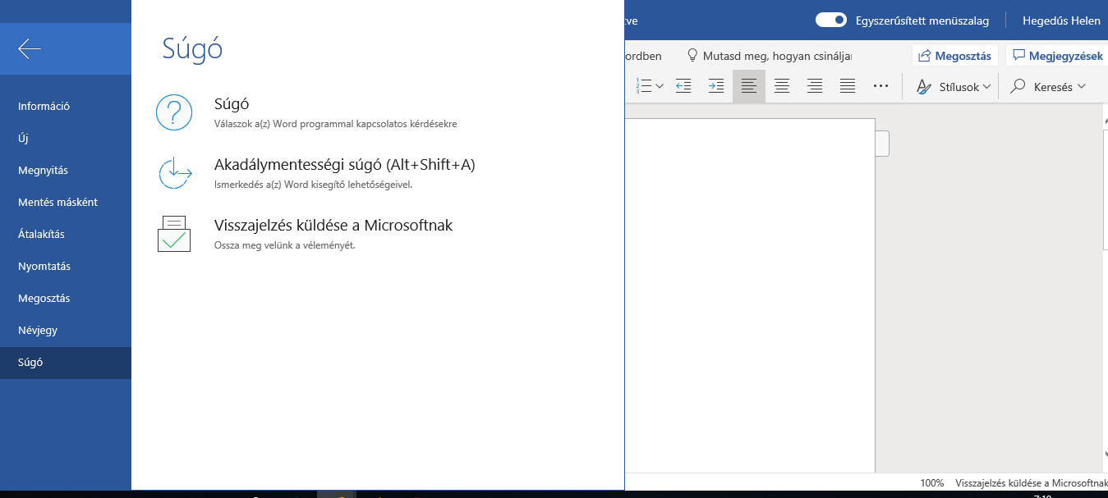
Dokumentum esetén

Slide 23
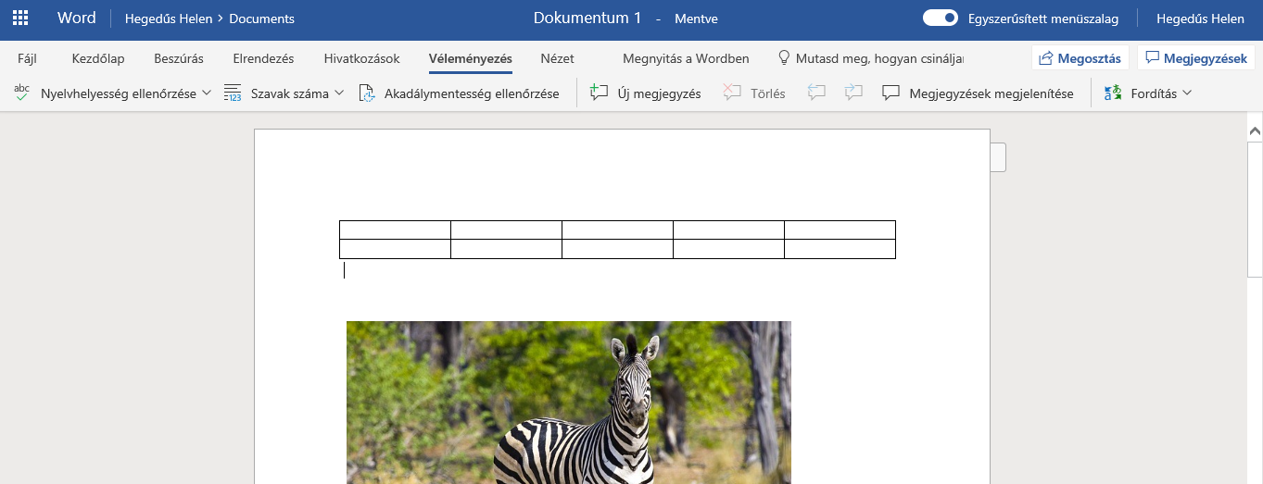
Dokumentum esetén

Slide 24
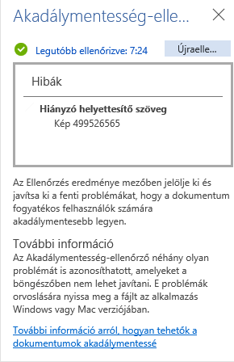
Dokumentum esetén

Slide 25

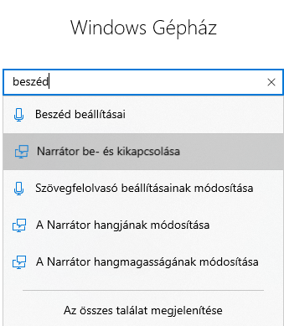
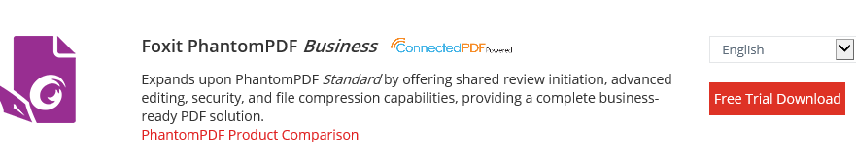

Lehetőségek
https://www.foxitsoftware.com/
https://www.nvaccess.org/

Slide 26
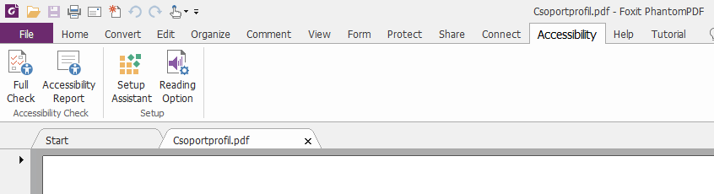
PDF Phantom

Slide 27
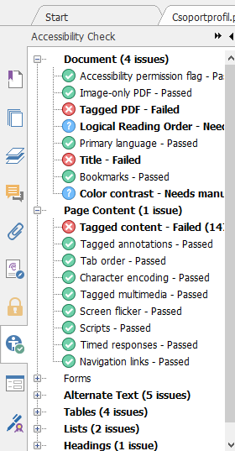
PDF Phantom

Slide 28
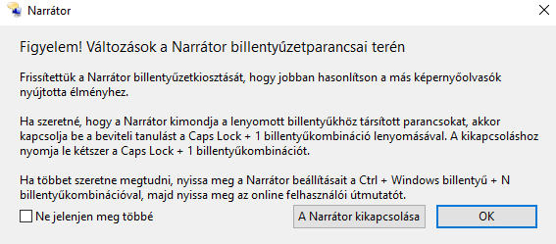
Windows Narrátor

Slide 29
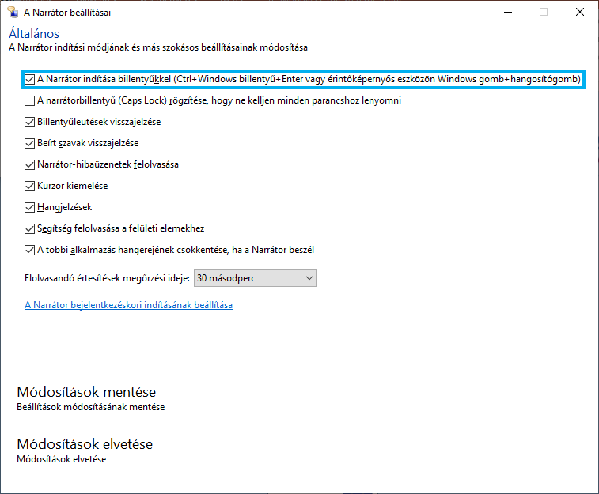
Narrátor beállításai

Slide 30
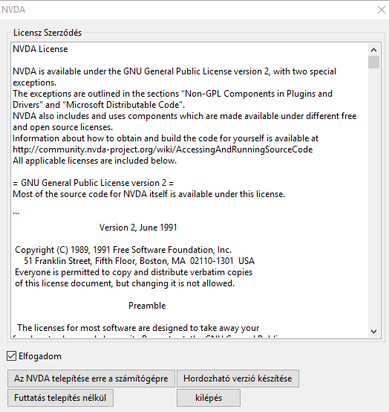
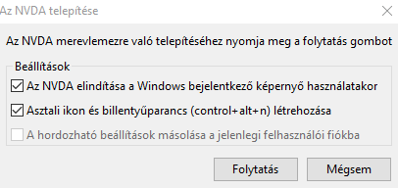
NVDA telepítés https://www.nvaccess.org/

Slide 31
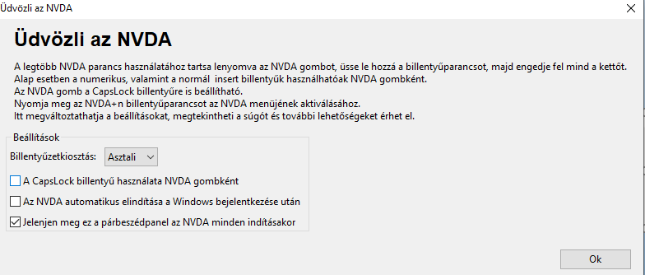
Beállítás

Slide 32
Köszönöm a figyelmet!
Hegedüs Helén
SZÁMALK-Szalézi Szakgimnázium hegedush@szamalk-szalezi.hu https://www.szamalk-szalezi.hu/wamdia/

